Slide 1
Tổ chức trò chơi “HIỂU Ý ĐỒNG ĐỘI”
- GV nêu thể lệ trò chơi:
+ Người đoán sẽ phải đoán nhanh
+ Người gợi ý diễn giải khái niệm. Không lặp từ, tách từ có trong khái niệm
- Có nhiều cách để thực hiện
+ Chiếu từ khóa lên màn hình, gọi 2 HS quay lưng lại màn hình. Các thành viên dưới lớp gợi ý cho 2 bạn thi nhau.
+ Viết các từ khóa ra giấy. Gọi đại diện nhóm gợi ý cho các thành viên dưới lớp. Nhóm có thành viên gợi ý mà trả lời đúng thì +2; nhóm khác +1

Slide 2
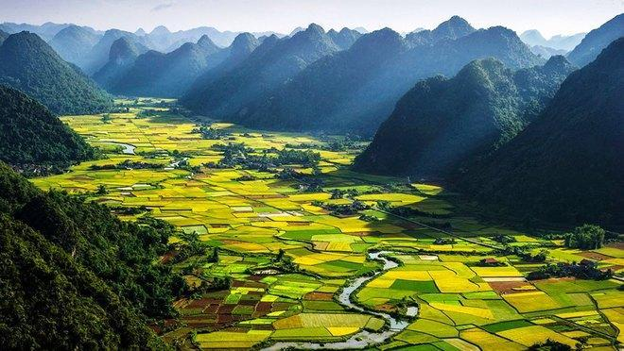
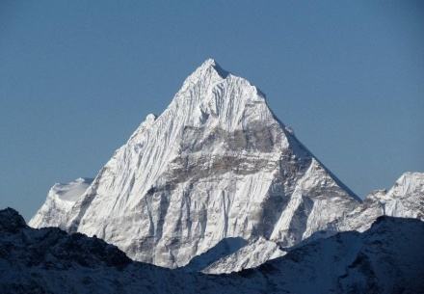
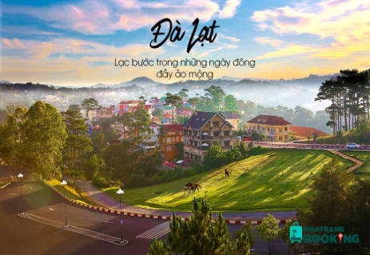
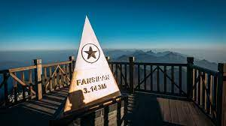
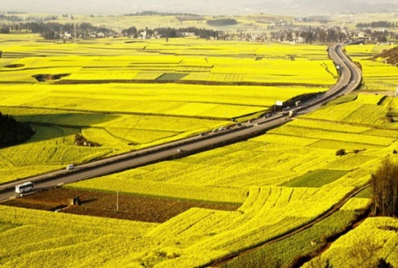
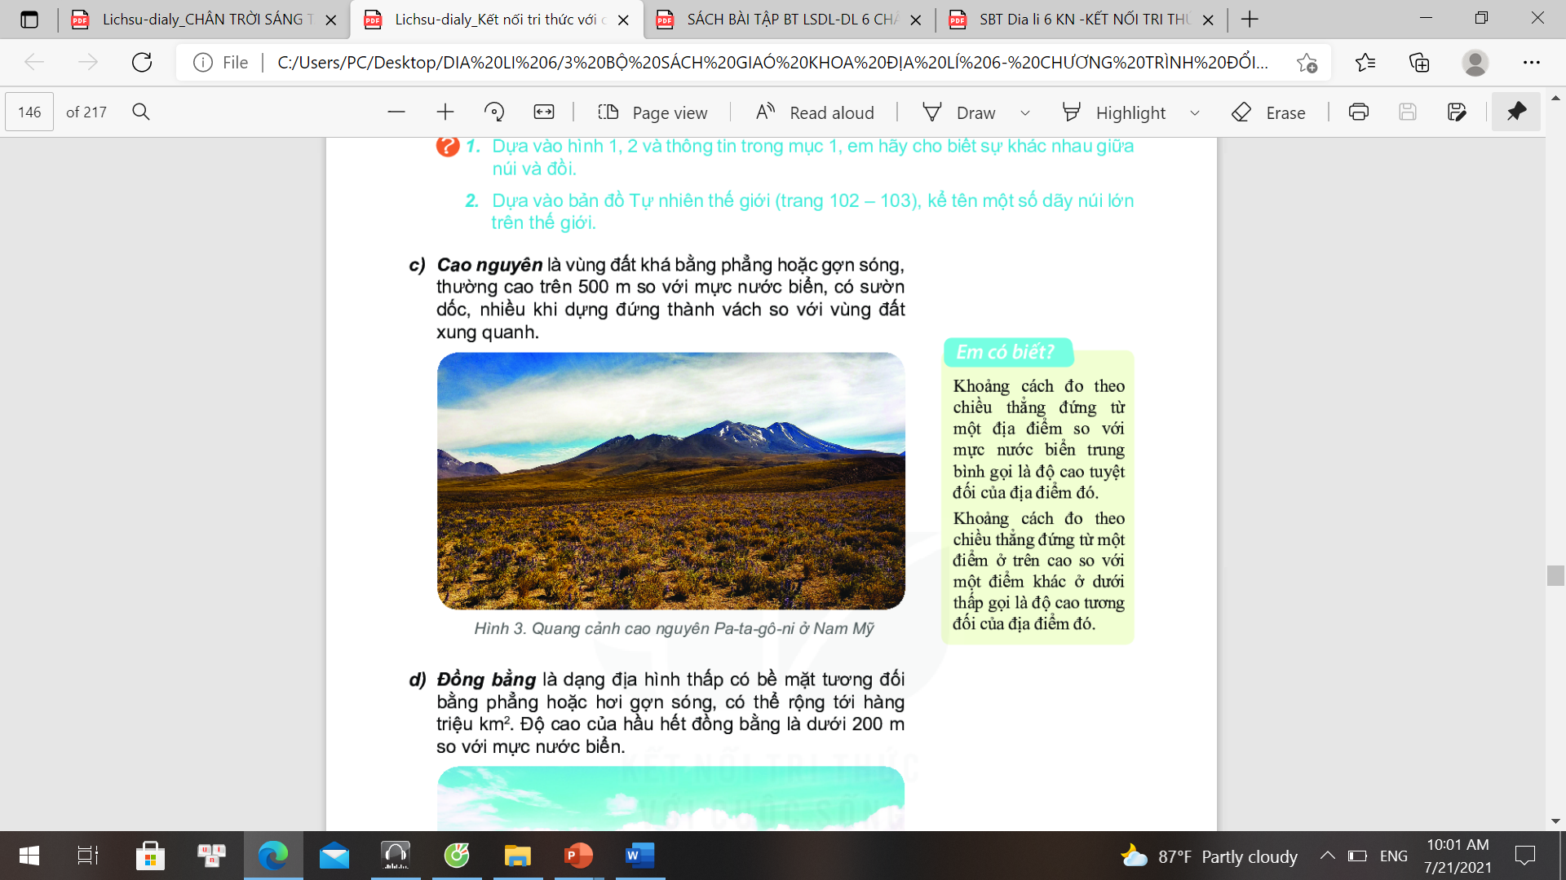
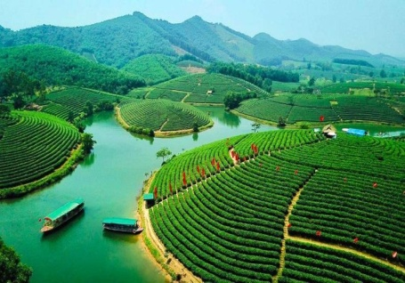
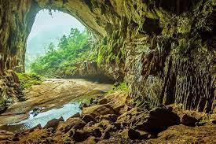
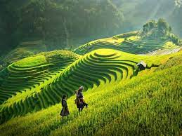
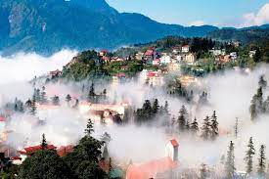
CAO NGUYÊN
THUNG LŨNG
RUỘNG BẬC THANG
ĐỈNH PHAN-XI-PĂNG
ĐỒNG BẰNG
HANG Đ ỘNG
NÚI
SA PA
ĐỒI
ĐÀ LẠT

Slide 3
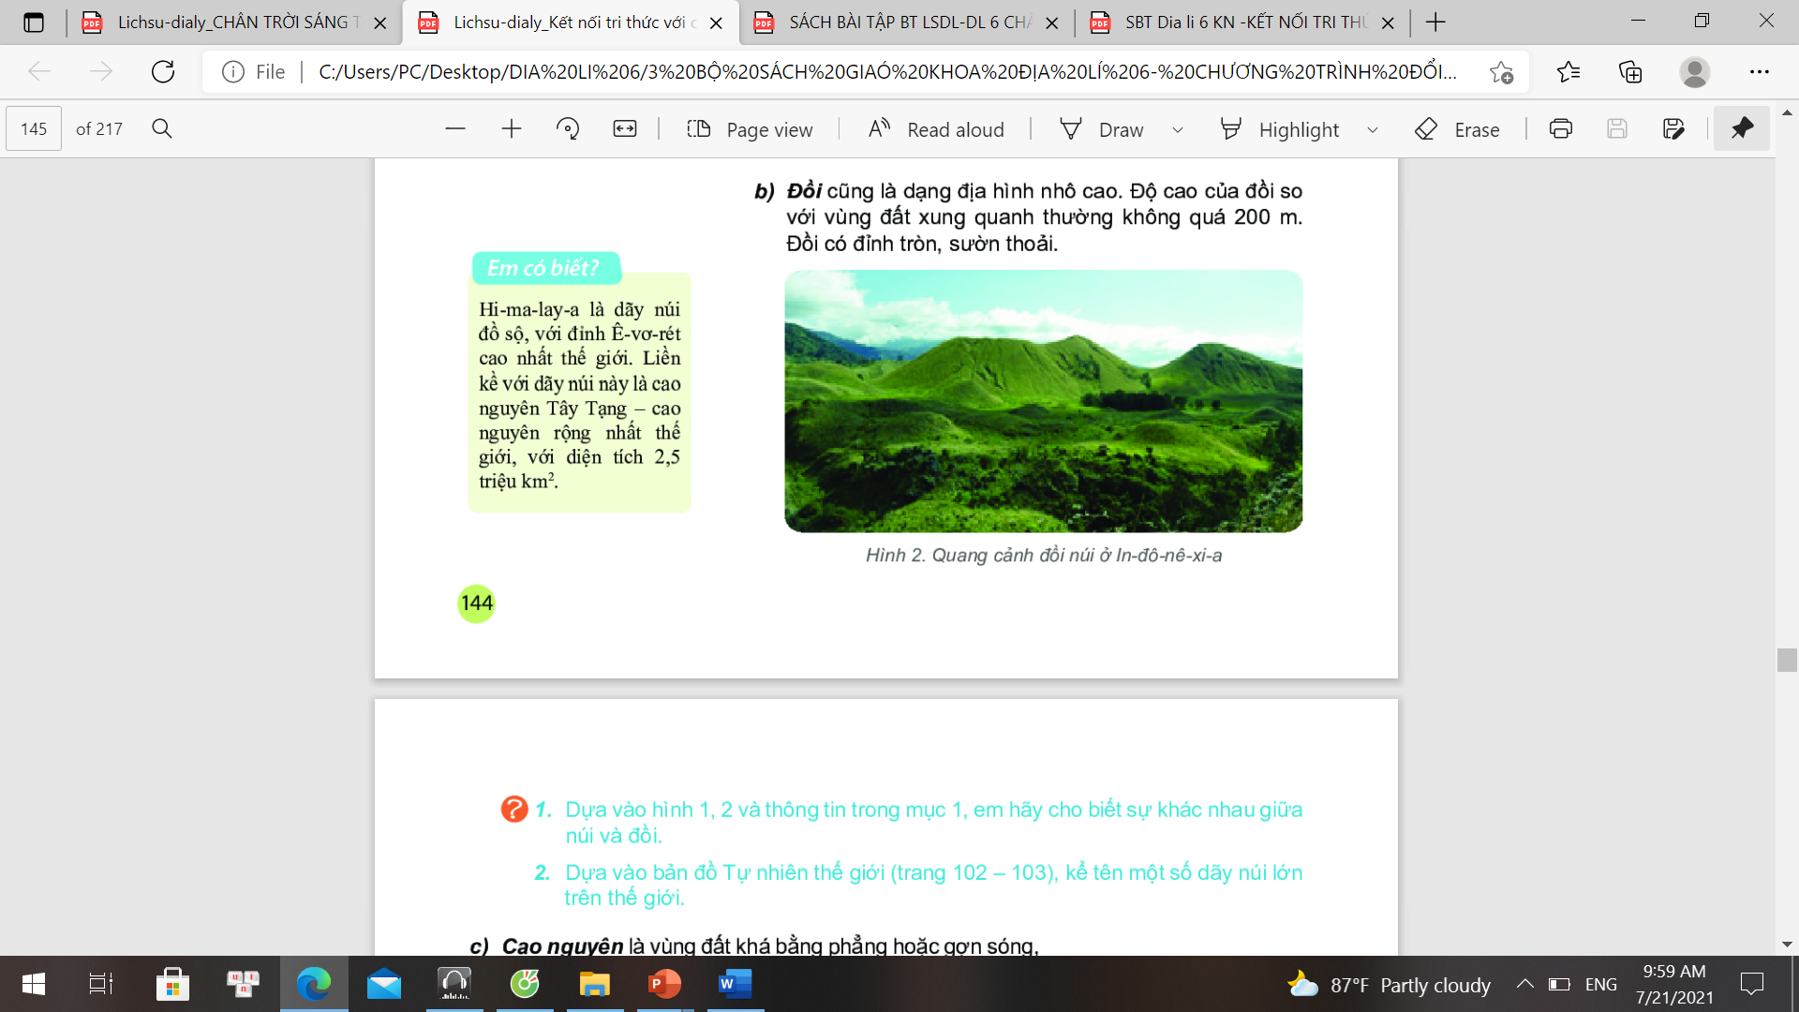
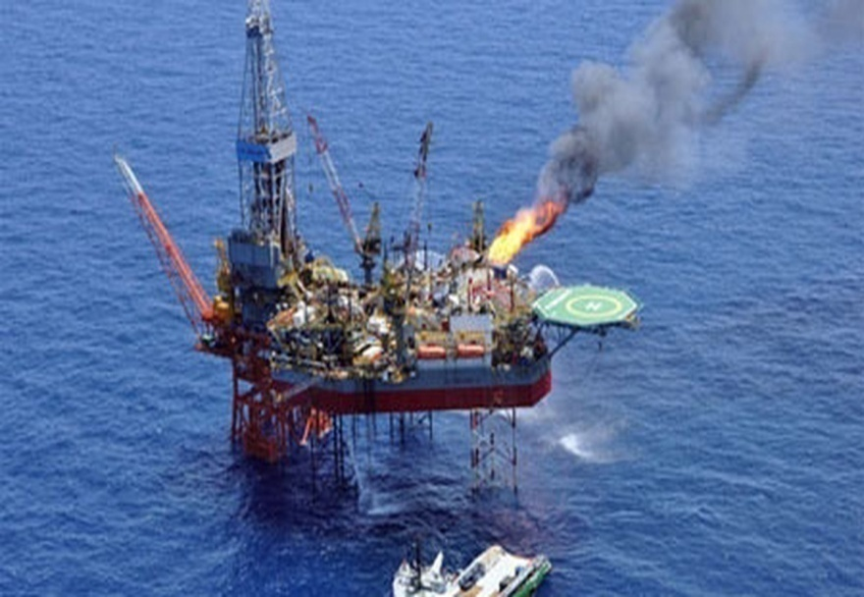
TIẾT - BÀI 13.
CÁC DẠNG ĐỊA HÌNH CHÍNH
TRÊN TRÁI ĐẤT. KHOÁNG SẢN

Slide 4


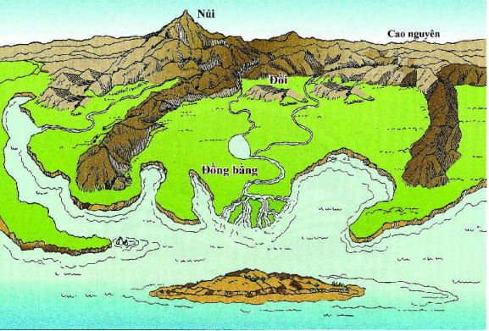
1. Các dạng địa hình chính
TIẾT - BÀI 13. CÁC DẠNG ĐỊA HÌNH CHÍNH
TRÊN TRÁI ĐẤT. KHOÁNG SẢN
   
Dựa vào hình dưới đây, hãy kể tên các dạng địa hình chính trên Trái Đất.

Slide 5
THẢO LUẬN NHÓM
Khai thác thông tin mục 1 và quan sát hình 1,2,3,4 SGK, các nhóm 1,2,3,4 hoàn thành phiếu học tập sau:
Địa hình núi
1
Tiêu chí | Núi | Đồi | Cao nguyên | Đồng bằng
Là dạng địa hình
Độ cao
Hình thái
Địa điểm nổi tiếng
Địa hình đồi
2
Địa hình cao nguyên
3
Địa hình đồng bằng
4

Slide 6
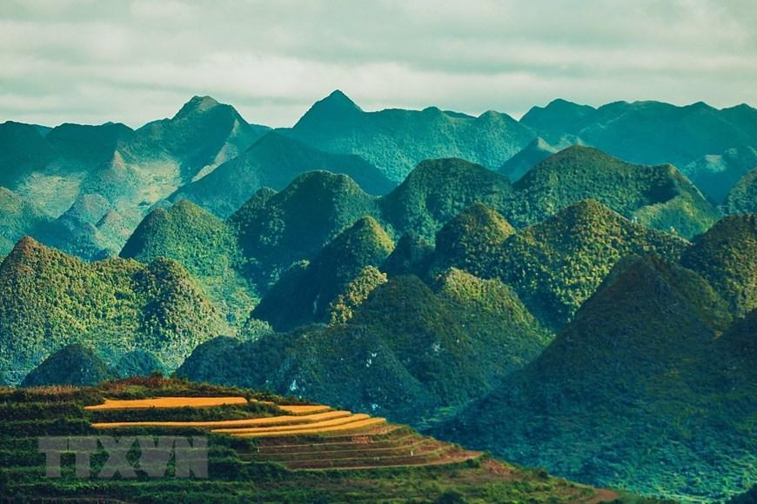
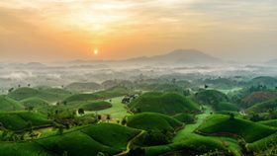

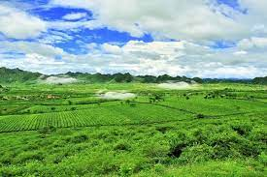
Vùng núi Hà Giang
Vùng đồi Phú Thọ
Đồng bằng sông Cửu Long
Cao nguyên Mộc Châu (Sơn La)

Slide 7
1. Các dạng địa hình chính
TIẾT - BÀI 13. CÁC DẠNG ĐỊA HÌNH CHÍNH
TRÊN TRÁI ĐẤT. KHOÁNG SẢN
   
Tiêu chí | a. Núi | b. Đồi | c. Cao nguyên | d. Đồng bằng
Là dạng địa hình | nhô cao rõ rệt so với mặt bằng xung quanh | nhô cao trên bề mặt xung quanh. | khá bằng phẳng hoặc hơi gợn sóng. | thấp, bề mặt tương đối bằng phẳng hoặc hơi gợn sóng.
Độ cao | từ 500m trở lên. | 200m. | trên 500m | 200m
Hình thái | đỉnh nhọn, sườn dốc. | đỉnh tròn, sườn thoải | sườn dốc, dựng đứng thành vách. | bằng phăng hoặc gợn sóng
Địa điểm | An-pơ, Hi-ma-lay-a, An-đet... | Miền Bắc Việt Nam.. | Mông Cổ, Tây Tạng... | Hoa Bắc, A-ma-dôn, Ấn - Hằng...

Slide 8
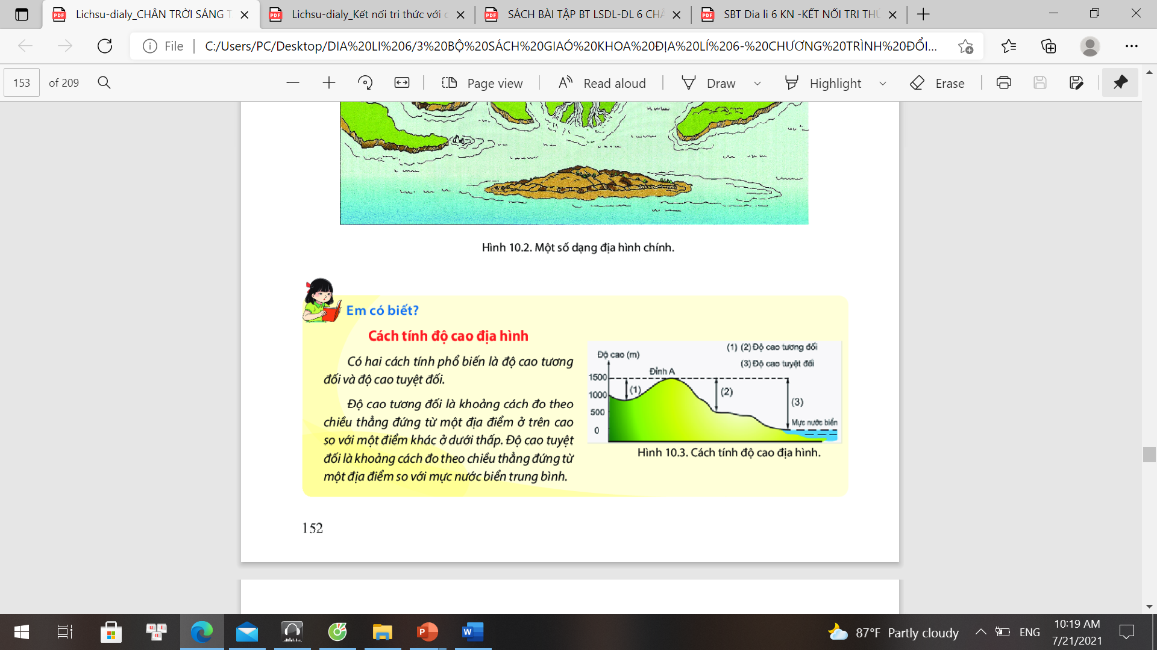
1. Các dạng địa hình chính
TIẾT - BÀI 13. CÁC DẠNG ĐỊA HÌNH CHÍNH
TRÊN TRÁI ĐẤT. KHOÁNG SẢN
   
(3) Độ cao tuyệt đối: Khoảng cách đo theo chiều thẳng đứng từ một địa so với mực nước biển trung bình.
(1) (2) Độ cao tương đối: Khoảng cách đo theo chiều thẳng đứng từ một điểm ở trên cao so với một điểm khác ở dưới thấp.
Dựa vào hình dưới đây, hãy xác định độ cao tương đối và độ cao tuyệt đối của một địa điểm.

Slide 9
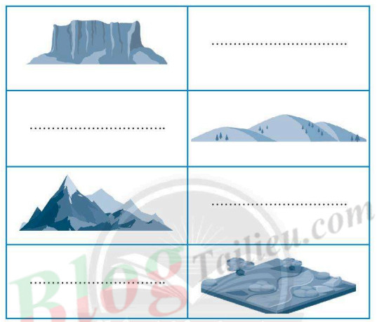
Bài tập nhỏ: Dựa vào kiến thức đã học, hãy ghi tên thích hợp cho các dạng địa hình sau:
1. Cao nguyên
1.
2. Đồi
2.
3. Núi
3.
4.
4. Đồng bằng

Slide 10
2. Khoáng sản
TIẾT - BÀI 13. CÁC DẠNG ĐỊA HÌNH CHÍNH
TRÊN TRÁI ĐẤT. KHOÁNG SẢN
   
Khai thác thông tin mục 2 SGK cho biết khoáng sản là gì? Khoáng sản tồn tại ở những trạng thái nào?
- Khoáng sản là những khoáng vật và khoáng chất tự nhiên trong vỏ Trái Đất mà con người có thể khai thác để sử dụng trong sản xuất và đời sống.

Slide 11
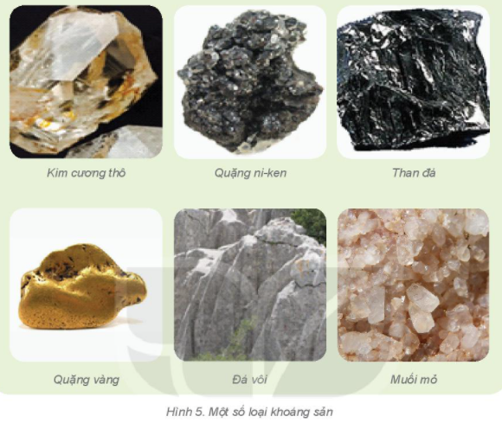
2. Khoáng sản
TIẾT - BÀI 13. CÁC DẠNG ĐỊA HÌNH CHÍNH
TRÊN TRÁI ĐẤT. KHOÁNG SẢN
   
Khoáng sản được phân thành mấy loại? Đó là những loại nào? Căn cứ vào đâu để phân loại khoáng sản như vậy?
- Phân loại khoáng sản:
+ Khoáng sản năng lượng (Nhiên liệu): than đá, dầu mỏ, khí đốt...
+ Khoáng sản kim loại: sắt, chì đồng, kẽm, thiếc...
+ Khoáng sản phi kim loại: thạch anh, đá vôi, cao lanh, sét...

Slide 12
TIẾT - BÀI 13. CÁC DẠNG ĐỊA HÌNH CHÍNH
TRÊN TRÁI ĐẤT. KHOÁNG SẢN
   
Bài tập nhỏ
1. Em hãy cho biết trong các đối tượng sau, đối tượng nào là khoáng sản: Nhựa, than đá, gỗ, cát, xi măng, thép, đá vôi?
2. Em hãy kể tên ít nhất ba vật dụng hàng ngày em thường sử dụng được làm từ khoáng sản?
Đáp án: Than đá, cát, đá vôi
Đáp án: Dao kéo, gương, nồi, xoong, bát, đĩa...

Slide 13
TIẾT - BÀI 13. CÁC DẠNG ĐỊA HÌNH CHÍNH
TRÊN TRÁI ĐẤT. KHOÁNG SẢN
   
Bài tập nhỏ
3. Sắp xếp các khoáng sản sau đây vào 3 nhóm khoáng sản cho đúng: vàng, nước khoáng, kim cương, than bùn, khí thiên nhiên, cao lanh, ni-ken, phốt phát, bô-xít

Slide 14
TIẾT - BÀI 13. CÁC DẠNG ĐỊA HÌNH CHÍNH
TRÊN TRÁI ĐẤT. KHOÁNG SẢN
   
1
Năng lượng: Than đá, dầu mỏ, khí đốt...
Khoáng sản
2
Kim loại: sắt, man-gan, crôm, đồng, chì...
3
Phi kim loại: muối mỏ, thạch anh, đá vôi...

Slide 15
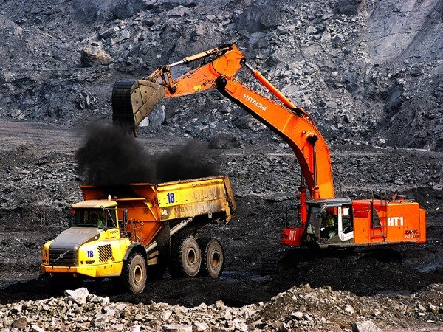
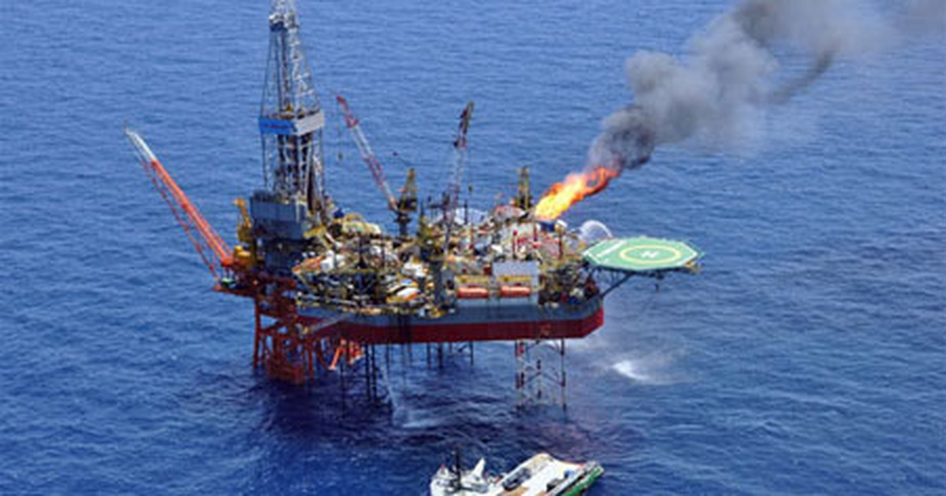
2. Khoáng sản
TIẾT - BÀI 13. CÁC DẠNG ĐỊA HÌNH CHÍNH
TRÊN TRÁI ĐẤT. KHOÁNG SẢN
   
Vì sao ngày nay con người phải tìm kiếm các nguồn năng lượng thay thế các tài nguyên khoáng sản như dầu mỏ, khí đốt và than đá?
Khai thác than (Quảng Ninh)
Khai thác dầu khi trên biển

Slide 16


LUYỆN TẬP
a. Dạng địa hình thấp
e. Dạng địa hình cao
CAO
NGUYÊN
b. Bề mặt tương đối bằng phẳng hoặc gợn sóng
g. Hầu hết có độ cao dưới 200m so với mực nước biển
c. cao trên 500m so với mực nước biển
2. ĐỒNG
BẰNG
h. Có sườn dốc xuống vùng đất xung quanh
d. Có thể rộng tới hàng triệu Km²

Slide 17
TRẢ LỜI NHANH, ĐÁP GỌN

Slide 18
1
Khoáng sản là gì?
Đáp án: Khoáng sản là những khoáng vật và khoáng chất tự nhiên trong vỏ Trái Đất mà con người có thể khai thác để sử dụng trong sản xuất và đời sống.

Slide 19
2
Khoáng sản tồn tại ở những dạng nào?
Đáp án: Rắn, lỏng, khí

Slide 20
3
Nằm trong lòng đất tối đen,
Mũi khoan xuống nước chui lên giúp đời,
Cho muôn xe máy reo vui,
Cho đêm đêm được sáng ngời hơn trăng
Là gì?
Đáp án: Dầu mỏ

Slide 21
4
Các khoáng sản như: muối mỏ, apatit, thạch anh, kim cương, đá vôi, cát, sỏi…là thuộc loại khoáng sản nào?
Đáp án: Khoáng sản phi kim loại

Slide 22
5
Nằm ở ven bờ, ở giữa dòng,
Thân bé nhưng mà lại rất đông,
Cùng với xi măng, vôi gạch đá,
Cao vời hừng sáng cả non sông
Là gì?
Đáp án: Cát

Slide 23
6
“Vàng đen” là cách gọi của khoáng sản nào?
Đáp án: Than đá

Slide 24


     Hoạt động nối tiếp:
Học bài và trả lời câu hỏi SGK.
Tìm hiểu trước Bài 14.
Lấy thêm ví dụ về vai trò của khoáng sản trong cuộc sống.

Slide 25
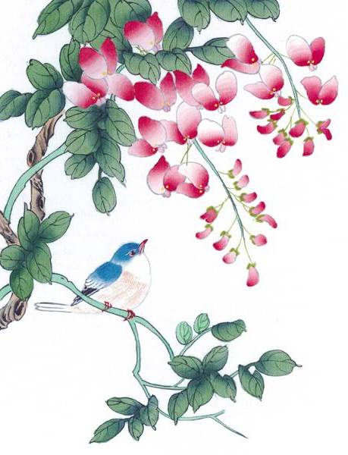

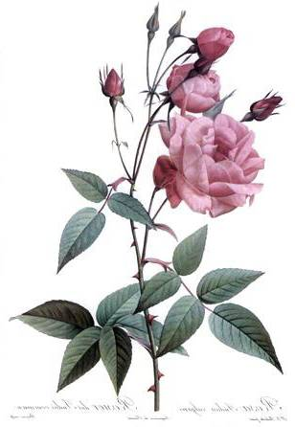

Bài học kết thúc.
Chúc các em học tập tốt, đạt kết quả cao trong học tập.

